Slide 1
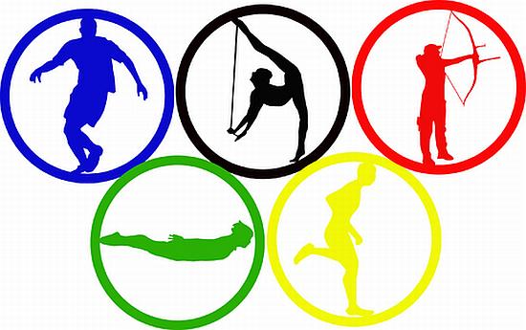
Спортсмены Красноярского края

Slide 2
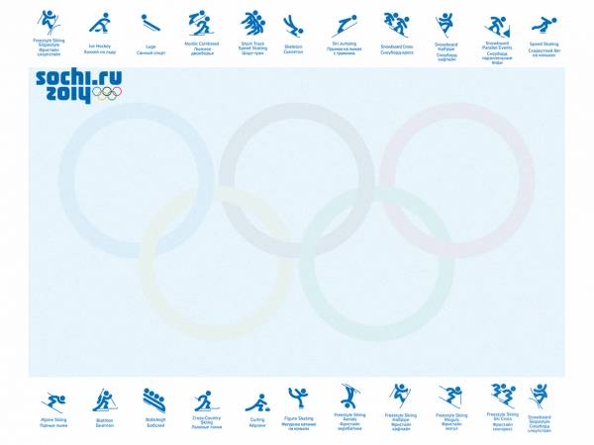
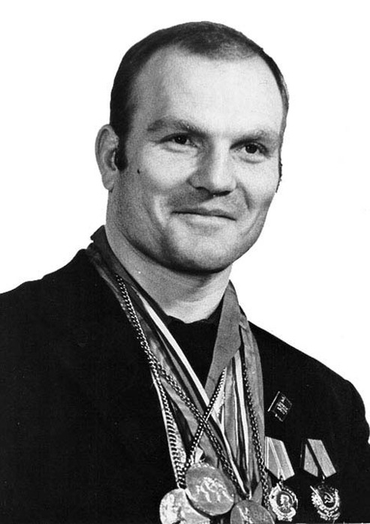
Ярыгин Иван Сергеевич
Спортсмен, заслуженный мастер спорта по вольной борьбе. Родился 7 ноября 1948 г. в п. Усть-Камзас Кемеровской области.
С 1966 г. тренировался в Красноярске у тренера по вольной борьбе Д. Миндиашвили.
1968 г. - мастер спорта по самбо.
1970 г. - чемпион России по вольной борьбе.
1972 г. - заслуженный мастер спорта по вольной борьбе.
1978 г. - окончил факультет физического воспитания Красноярского педагогического института.
1980-1992 гг. - главный тренер сборной СССР (СНГ) по вольной борьбе.
1982 г. - заслуженный тренер СССР.
С 1993 г. - президент Всероссийской Федерации вольной борьбы.
1996 г. - член бюро международной федерации любителей борьбы (ФИЛА).

Slide 3
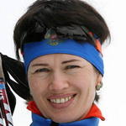
Медведцева (Пылева) Ольга Валерьевна
Заслуженный мастер спорта, двукратная олимпийская
чемпионка мира по биатлону (2002, 2010 годы)
Родилась 7 июля 1974 г. в Бородино в семье рабочих.
Окончила Дивногорское училище олимпийского резерва. До 1993 г. занималась лыжными гонками.
С 1990 г. - ведущая лыжница Красноярского края.
Выступала за юниорскую сборную России по лыжным гонкам, входила в состав эстафеты, завоевавшей победу на чемпионатах мира в 1993 и 1995 гг.
1990 г. - мастер спорта по лыжным гонкам.
1994 г. - мастер спорта международного класса по лыжным гонкам.
1999 г. - мастер спорта по биатлону, серебряная медалистка Спартакиады народов Сибири в эстафете по биатлону, бронзовая медалистка чемпионата России по биатлону в спринтерской гонке.
2000 г. - заслуженный мастер спорта, чемпионка мира и России в эстафете 4х7,5 км, победительница этапов Кубка мира по биатлону.
2001 г. - чемпионка мира в эстафетной гонке в Словении (г. Поклюка).
2002 г. - олимпийская чемпионка на играх в Солт-Лейк-Сити по зимним видам спорта.

Slide 4
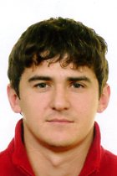
Ломанов (младший) Сергей Сергеевич
Игрок красноярского хоккейного клуба "Енисей«. Родился 2 июня 1980 года в Красноярске. Заслуженный мастер спорта. В "Енисее" с 1995 г. С 2006 по 2008 гг. выступал за «Динамо» (Москва).
Спортивные достижения:
Чемпион России 2001, 2006, 2007 и 2008.
Второй призер чемпионатов России 1999, 2000 и 2003.
Обладатель Кубка России 1998, 1999, 2005 (о) и 2006.
Финалист Кубка России 2004.
Обладатель Кубка европейских чемпионов 2001 и 2006.
Обладатель Кубка мира 2006 и 2007.
Финалист Кубка мира 2000.
Обладатель Champions Cup 2006.
Обладатель Кубка Катринехольма 2003.
Обладатель «Entos cup» 2004.
Чемпион мира 2001, 2006, 2007 и 2008.
Второй призер чемпионатов мира 2003 и 2005, третий — 2004.
Победитель турниров на призы правительства России 2000.
Третий призер турнира на приз губернатора Московской области 2003.
Чемпион мира среди младших юношей 1995, юношей 1997 и юниоров 1998.
Третий призер чемпионата мира среди младших юношей 1996.

Slide 5
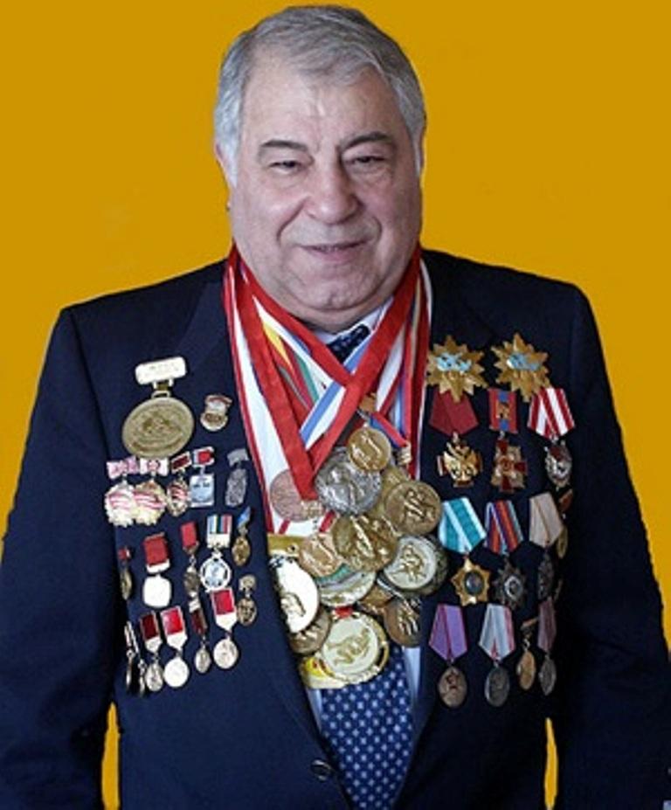
Миндиашвили Дмитрий Георгиевич
Тренер по борьбе высшей категории. Родился 4 июня в 1933 г. в Тбилиси.
Борьбой начал заниматься в 1956 г.
С 1968 г. участвует в подготовке сборных команд СССР и России по вольной
борьбе.
С 1967 г. - заслуженный тренер РСФСР.
С 1972 г. - заслуженный тренер СССР.
Заслуженный работник культуры РСФСР (1983 г.). Заслуженный тренер
Грузинской ССР (1986 г.). Заслуженный работник физической культуры и
спорта республики Хакасия (1994 г.), республики Тыва (1994 г.)
В 1973 году основал и возглавил Школу высшего спортивного мастерства
по борьбе. Главный тренер российской сборной по вольной борьбе.
Тренер высшей категории, доктор педагогических наук, профессор, вице
президент Федерации спортивной борьбы России. Автор книг
"Биопедагогика" (1992 г.), "На ковре жизни" (1993 г.), "Мастера большого
ковра"(1993 г.).
Среди воспитанников - спортсмены высокого класса (Иван Ярыгин,
Бувайсар Сайтиев, Виктор Алексеев и др.)
В 1993 г. - получил звание "Почетный гражданин города Красноярска".
С 1994 г. - заслуженный работник физической культуры и спорта
Республики Хакасия и Республики Тыва.
Награжден орденом Дружбы народов, "Знак Почета", медалью "За
трудовую доблесть".

Slide 6
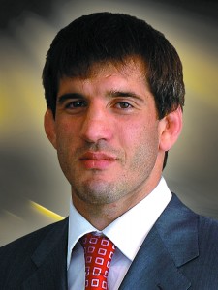
Сайтиев Бувайсар Хамидович
Заслуженный мастер спорта по вольной борьбе международного класса,
трижды олимпийский чемпион. Родился 11 марта 1975 г. в Хасавюрте
Дагестанской республики.
В 1992 г. – окончил среднюю школу № 7 в Хасавюрте.
В 1982 г. – начал заниматься вольной борьбой в СДЮШОР ДСО «Урожай», а затем ФСО «Профсоюзов» у тренеров Гашимова С. Р. и Ирбаехана В. И.
В 1989 г. – выполнил норматив «Мастер спорта СССР».
С 1993 г. – учащийся школы высшего спортивного мастерства по видам борьбы им. Д.Г.Миндиашвили. Совместный упорный труд тренеров (Миндиашвили Д.Г., Бахтуридзе Г.Л., Хачикяна С.Г.) и талант Бувайсара принесли Красноярскому краю славу.
Награды и почетные звания: Заслуженный мастер спорта по вольной
борьбе (1996 г.). Член сборной команды России по вольной борьбе.
Чемпион России, шестикратный победитель международных турниров
серии Гран-при «Иван Ярыгин», победитель игр Доброй Воли 1998 года,
чемпион XXVI Олимпийских игр в Атланте (1996 г.), чемпион XXVIII
Олимпийских игр в Афинах (2004 г.). Неоднократный обладатель титула
«Лучший борец планеты», награжден «Орденом Дружбы», почетным
знаком «За заслуги в развитии физической культуры» и грамотами
Олимпийского комитета. В 2004 г. награжден Национальной спортивной
премией «Слава» в номинации «За волю к победе».
К 2008 году Сайтиев шесть раз был чемпионом мира, в 1995, 1997, 1998,
2001, 2003 × 2005 годах. Также он шесть раз был чемпионом Европы.
Бувайсар пять раз признавался лучшим в мире борцом вольного стиля: в
1996, 1997, 1998, 2003 × 2005 годах.
В 2012 году вернулся в спорт после трехлетнего перерыва, на турнире Ярыгина возглавил сборную Красноярского края.

Slide 7
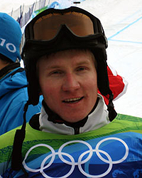
Болдыков Андрей Сергеевич
Российский спортсмен-сноубордист (специализация
бордеркросс), мастер спорта международного класса.
Родился: 4 октября 1983 года в Таштаголе Кемеровской
области. Достижения: Участник Олимпийских игр 2010 года
в Ванкувере (Канада). В соревнованиях по борд-кроссу
занял 15-е место.
Участник трех чемпионатов мира (2007, 2009, 2011).
В Кубке мира дебютировал в сезоне 2004/2005 годов. Всего
в Кубке мира (по состоянию на 1 октября 2011 года) провел
27 стартов в дисциплинах параллельного слалома,
параллельного гигантского слалома и борд-кроссе. В
сезонах 2003/2004-2010/2011 годов принимал участие в
Кубке Европы. Серебряный призер Универсиады 2007 года
в Бардонеккии (Италия) в борд-кроссе. Обладатель
четвертого места на Универсиаде-2011 в Эрзуруме (Турция)
в борд-кроссе и пятого места на Универсиаде-2005 в
Инсбруке (Австрия) в параллельном гигантском слаломе.
С 2003 года по 2011 году принимает участие в стартах
Международной федерации лыжных видов спорта.
Чемпион России в борд-кроссе (2006, 2007, 2010, 2011).
Серебряный призер в борд-кроссе (2004, 2005) и параллельном
гигантском слаломе (2007), бронзовый призер в параллельном
гигантском слаломе (2006) и параллельном слаломе (2006).
Участник Олимпийских игр в Сочи.

Slide 8
Заварзина Алена Игоревна
Российская сноубордистка, Заслуженный мастер спорта России,
бронзовый призер Олимпиады в Сочи-2014. Родилась: 27 мая 1989 года в
Новосибирске. В сноуборд пришла в 10 лет.
На кубке мира дебютным для Заварзиной стал этап в голландском
Ландграфе 13 октября 2006 года. Также, параллельно кубку мира, Алёна
участвовала в гонках на этапах кубка Европы.
Первые успехи пришли в 2008 году, когда Алёна стала третьей на
юниорском чемпионате мира и 3-ей и итоговом зачёте кубка Европы.
В следующем 2009 году Заварзина завоевала серебро юниорского
чемпионата мира в параллельном гиганте (олимпийская дисциплина), и
стала второй в кубке Европы. Всего на этапах кубка Европы в 2008 и 2009
годах было одержано 4 победы и ещё 5 раз Заварзина поднималась на
подиум.
Сезон 2009/10 оказался лучшим в карьере спортсменки. Заварзина заняла
8-е место в итоговом зачёте кубка мира по параллельным видам. В сезоне
Алёна одержала победу на этапе в США (первую в своей карьере), стала
второй на этапе в Канаде.
На Олимпиаде в Ванкувере Заварзина выступила неудачно. Завершила
сезон Заварзина 7 апреля 2010 года, на чемпионате России по
сноубордингу в Красноярске, где завоевала свою первую национальную
награду, «серебро» в параллельном слаломе. 19 января 2011 года стала
чемпионкой мира в параллельном гигантском слаломе.
Приказом Минспорттуризма РФ от 5 сентября 2011 года Алёне Заварзиной
присвоено звание «Заслуженного мастера спорта России».

Slide 9
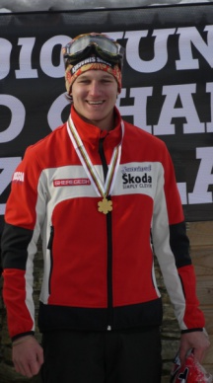
Олюнин Николай Игоревич
Российский сноубордист, серебряный призер
Олимпиады-2014. Родился: 23 октября 1991 года в
Красноярске.
В Кубке Мира он дебютировал в сентябре 2009-го года
в аргентинском Чапелько.
Первым из российских сноубордистов стал чемпионом
мира среди юниоров в сноубордкроссе, в 2010-м году в
Новой Зеландии.
Дважды принимал участие в чемпионатах мира среди
взрослых. В 2009-м году в корейском Канвондо он стал
40-м, а в 2011-м в испанской Ла Молине 34-м.
Серебряный призер Универсиады-2013.

Slide 10
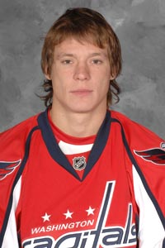
Сёмин Александр Валерьевич
Профессиональный российский хоккеист, заслуженный
мастер спорта России
Родился: 3 марта 1984 года в Красноярске.
С детства увлекался хоккеем с шайбой, занимался в детской
школе по хоккею, играл за юношескую команду «Трактор»
(Челябинск).
Сезон 2001/2002 был началом взрослой карьеры —
Александр перешел из молодежной команды в основную. В
2002 году стал играть за «Ладу» (Тольятти).
В своём дебютном сезоне в НХЛ 2003/2004 Сёмин набрал
22 очка (10 шайб, 12 передач). После завершения
регулярного чемпионата он провёл концовку сезона в клубе
АХЛ «Портленд Пайретс».
На время локаута в НХЛ вернулся в тольяттинскую «Ладу». Там
он провел этот и следующий сезон 2005/2006 года.
С 2006 по 2012 гг. играл за «Washington Capitals».
После завершения сезона 2011-2012 у Александра закончился
контракт с Кэпиталз. Вашингтон не стал подписывать новый
контракт с Семиным.
26 июля 2012 года подписал однолетний контракт с
«Каролиной».

Slide 11
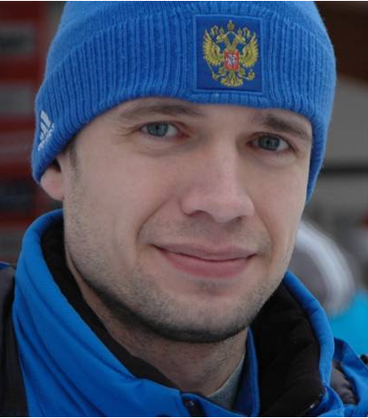
Третьяков Александр Владимирович
Олимпийский чемпион Сочи-2014, Заслуженный мастер спорта
России по скелетону. Родился: 19 апреля 1985 года в
Красноярске.
С 11 лет тренируется у Анатолия Челышева. В юности
занимался бобслеем, был как пилотом, так и разгоняющим.
Разгоняющим даже выступал на Кубке России за Красноярский край. Затем
сделал окончательный выбор в пользу скелетона. Закончил СибГТУ по
специальности «менеджер по финансам». На Олимпиаде в Ванкувере
завоевал бронзовую медаль.
Достижения: Чемпион мира 2008 среди юниоров; первый в истории
России обладатель Кубка мира по скелетону 2008/2009; бронзовый призёр
чемпионата мира 2009; серебряный призёр чемпионата мира 2011;
чемпион и бронзовый призёр чемпионата Европы, многократный чемпион
России. Награжден медалью ордена «За заслуги перед Отечеством» II
степени (5 марта 2010 года) – за большой вклад в развитие физической
культуры и спорта, высокие спортивные достижения на Играх XXI
Олимпиады 2010 года в Ванкувере, Знаком «За заслуги в развитии ОАО
«РЖД» II степени».
Первый в истории России чемпион мира (2013).
Олимпийский чемпион Сочи-2014.

Slide 12
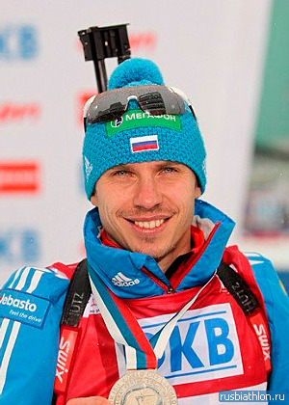
Устюгов Евгений Романович
Заслуженный мастер спорта России по биатлону, двукратный олимпийский
чемпион в Ванкувере-2010 и в Сочи-2014
Родился: 4 июня 1985 г. в Красноярске.
1997-2004 - занимался у Виктора Ермакова в ДЮСШ Красноярска (стал
чемпионом России среди юношей)
С 2003 - в ШВСМ, Центр спортивной подготовки у Андрея Ленева (12 место
в первенстве мира, Чемпион России среди юниоров).
Первый серьезный успех на международном уровне пришел в 2006 году,
когда на юниорском чемпионате мира в США завоевал 2 золотые медали и
одну серебряную.
В том же году на чемпионате Европы в Германии завоевал «золото» в
эстафете. В основной состав сборной России попал в 2008 году после
победы в индивидуальной гонке на «Ижевской винтовке». Дебютировал в
составе сборной 8 января 2009 года в эстафете на этапе Кубка Мира в
Оберсдорфе.
11 декабря 2009 года впервые завоевал медаль в Кубке Мира, заняв 3-ее
место в спринте в Хохфильцене. 20 декабря впервые одержал победу в
Кубке Мира, в гонке преследования в Поклюке.
9 января 2010 года возглавил общий зачет Кубка Мира, после победы в
спринте в Оберсдорфе. По итогам Кубка Мира стал 4-ым, выиграв малый
Кубок Мира в масс-старте.
На Олимпийских играх-2010 в Ванкувере завоевал золотую медаль в масс-
старте, показав результат 35.35,7 минуты (0 промахов). Также завоевал «бронзу»
в эстафете.
Заслуженный мастер спорта России. Кавалер Ордена Дружбы за высокие
достижения на Олимпиаде.

Slide 13
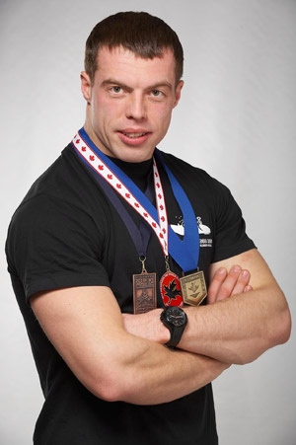
Хренков Николай Николаевич
Заслуженный мастер спорта по бобслею. Родился: 15 июля
1984 года. Участник двух чемпионатов мира в четверках
(2011, 2012). Всего провел два старта. 2011 год (Кенигзее,
Германия): бобы-четверки – четвертое место. 2012 год
(Лэйк-Плэсид, США): бобы-четверки – 11-е. Участник двух
чемпионатов Европы в четверках (2011, 2012). Двукратный
серебряный призер чемпионата Европы (2011, 2012). Всего
провел два старта. 2011 год (Винтерберг, Германия): бобы-
четверки – второе место. 2012 год (Альтенберг, Германия):
бобы-четверки – второе место.
В Кубке мира дебютировал в сезоне 2010/2011 годов.
В сезонах 2009/2010-2012/2013 годов выступал в Кубке
Европы в двойках и четверках. Занял два первых, одно
второе и три третьих призовых места, из них в двойках –
одно третье, а в четверках – два первых, одно второе и два
третьих.
Участник юниорского первенства мира-2010 в Санкт-
Морице (Швецария). Член сборной России на Олимпиаде в
Сочи-2014.
2 июня 2014 года погиб в автокатастрофе под
Железногорском.

Slide 14
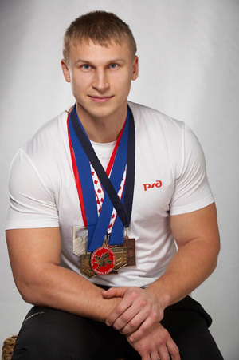
Труненков Дмитрий Вячеславович
Заслуженный мастер спорта по бобслею, олимпийский
чемпион Сочи-2014
Родился: 19 апреля 1984 год.
Достижения: Участник Олимпийских игр 2010 года в
Ванкувере (Канада). Участник шести чемпионатов мира
(2007, 2008, 2009, 2011-2013). Двукратный серебряный
призер чемпионата мира (2008, 2013) в четверке.
Участник восьми чемпионатов Европы в четверках
(2006-2013). Чемпион Европы (2009), трехкратный
серебряный призер (2007, 2011, 2012). В Кубке мира
дебютировал в сезоне 2004/2005 годов. Всего в Кубке
мира (по состоянию на 1 октября 2013 года) провел 86
стартов. Всего завоевал 34 призовых места на
отдельных этапах – 16 первых, 12 вторых и шесть
третьих.

